Slide 1
NIKMAT
KEMERDEKAAN
25 Ogos 2017 / 03 Zulhijjah 1438

Slide 2
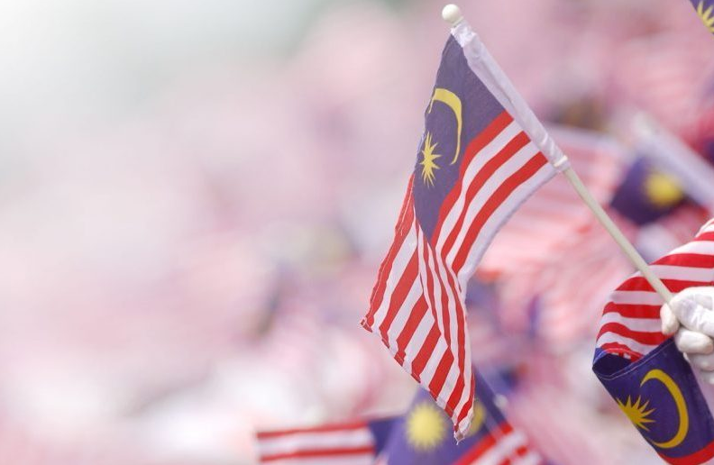
الحَمْدُ لِلَّهِ، الحَمْدُ لِلَّهِ الَّذِي مَنَّ عَلَيْنَا بِنِعْمَةِ الأَمْنِ وَالإِسْتِقْرَارِ، أَحْمَدُهُ سُبْحَانَهُ وَأَشْكُرُهُ وَأَسْأَلُهُ الْعِظَّةَ وَالإِعْتِبَارِ، وَأَشْهَدُ أَنْ لاَّ إِلَهَ إِلاَّ اللهُ وَحْدَهُ لاَ شَرِيْكَ لَهُ الْقَآئِلِ: وَكُلُّ شَيْءٍ عِنْدَهُ بِمِقْدَارٍ، وَأَشْهَدُ أَنَّ سَيِّدَنَا وَنَبِيَّنَا مُحَمَّدًا عَبْدُهُ وَرَسُوْلُهُ دَعَا إِلَى اللهِ بِحِكْمَةٍ وَّاقْتِدَارٍ، صَلَّى اللهُ عَلَيْهِ وَعَلَى آلِهِ وَصَحْبِهِ مَا تَعَاقَبَ اللَّيْلُ وَالنَّهَارُ. أَمَّا بَعْدُ: فَأُوْصِيْكُمْ وَنَفْسِي بِتَقْوَى اللهِ.

Slide 3
قَالَ اللهُ تَعَالَى:
ﯵ ﯶ ﯷ ﯸ ﯹ ﯺ ﯻ ﯼ ﯽ ﯾ ﯿ ﰀ ﰁ ﰂ ﰃ ﰄ ﰅ ﰆ ﰇ ﰈ ﰉ ﰊ ﰋ ﰌ ﰍ ﰎ ﰏ ﰐ ﰑ ﰒ ﰓ ﰔ ﰕ

Slide 4
PESANAN TAQWA
meningkatkan ketakwaan
Mudah-mudahan mendapat perlindungan dan rahmat dari Allah SWT di dunia dan di akhirat
meninggalkan segala larangan
melaksanakan segala perintah

Slide 5
Tajuk Khutbah :
NIKMAT
KEMERDEKAAN

Slide 6
31 Ogos menyambut kemerdekaan
16 September sambutan Hari Malaysia
tahun 1963 terbentuklah Malaysia

Slide 7
Tarikh keramat yang saban tahun diraikan ini merupakan satu nikmat yang amat besar dan wajib disyukuri dan dihayati.
Penghayatan terhadap nikmat kemerdekaan ini perlu ditonjolkan bukan setakat dizahirkan melalui perbuatan malah dijiwai berdasarkan landasan syariat
digariskan oleh Allah SWT dan dilaksanakan oleh Rasulullah SAW sebagai satu model yang lengkap dan sempurna.

Slide 8
Islam agama pembebasan dan kemerdekaan
Kemerdekaan bagi seorang muslim:
pengabdiannya yang hakiki kepada Allah SWT
hanya mengEsakan Allah SWT
Bebas dari tawanan hawa nafsu kepada pengabdian kepada Allah SWT

Slide 9
Surah al-Zaariyat ayat 56
ﭳ ﭴ ﭵ ﭶ ﭷ ﭸ ﭹ
Bermaksud:
Tidak aku jadikan Jin dan manusia melainkan untuk menyembah Aku”.

Slide 10
Ungkapan yang disebut oleh Rub’i bin Amir kepada panglima Parsi, Rustum jelas menjelaskan maksud kemerdekaan dalam Islam.
Apabila ditanya oleh Rustum, apakah sebab umat Islam datang ke Parsi?
Adakah kerana ketiadaan makanan atau berhajat kepada kemewahan.

Slide 11
Maka dijawab oleh Rub’i bin Amir :
“Kami datang untuk mengeluarkan manusia dari kegelapan dunia kepada cahaya Islam,
kami datang untuk mengeluarkan manusia dari kesempitan dunia kepada keluasan dunia dan akhirat.
Kami datang untuk membebaskan manusia dari kezaliman agama-agama kepada keadilan Islam.”

Slide 12
Kemerdekaan tanah air perlu diisi dengan mengajak seluruh umat kembali kepada kehidupan Islam.
sebelum merdeka, penjajah yang mentadbir dan merekalah yang meletakkan peraturan dan undang-undang untuk dipatuhi oleh rakyat tanah jajahannya.
penjajah akan mengurus dan mentadbir negara ini mengikut undang-undang dan perlembagaan mereka yang tidak berteraskan al-Quran dan al-Sunnah.

Slide 13
Tempoh 400 tahun -penjajahan Portugis sehingga negara merdeka dari penjajahan British, Tanah Melayu telah melalui satu transformasi yang menyeluruh.
sekularisasi kehidupan umat Islam terus berlaku sehingga wujud satu dikotomi yang jelas antara urusan keduniaan dan urusan ibadah.
Kesannya wujudlah pertubuhan-pertubuhan serta gerakan-gerakan yang berselindung atas cogan kata hak asasi dan demokrasi yang berjalan dengan begitu sistematik sehingga tujuan utama mereka tercapai bagi memisahkan agama daripada menjadi pegangan dan pedoman kehidupan bermasyarakat

Slide 14
Apabila negara kita merdeka dan telah menjadikan Islam sebagai teras dengan mengabadikan dalam perkara 3 (1) Perlembagaan Persekutuan yang memaktubkan “Islam ialah agama bagi Persekutuan; tetapi agama-agama lain boleh diamalkan dengan aman dan damai di mana-mana Bahagian Persekutuan”

Slide 15
Peruntukan undang-undang ini telah menyediakan tapak asas kepada umat Islam yang menjadi majoriti penduduk negara ini sewajibnya menjadikan syariat Islam sebagai pegangan dengan mempraktikkannya dalam kehidupan untuk menikmati kemerdekaan sebenar.
usaha-usaha yang dilakukan oleh pemerintah bagi memartabatkan agama Islam di negara ini, bukan sahaja dari sudut menyediakan kemudahan tetapi juga dalam usaha membangunkan negara mengikut acuan syariah.
kerajaan turut bertindak tegas ke atas kumpulan-kumpulan yang menyeleweng dan membenteras fahaman-fahaman yang bercanggah dengan syariat Islam demi menjaga akidah umat Islam termasuklah yang terkini isu yang ditimbulkan oleh golongan Ateis.

Slide 16
Kemerdekaan negara yang kita nikmati ini adalah anugerah Allah SWT yang wajib disyukuri dan dipelihara.
Pelbagai nikmat telah dirasai oleh rakyat hasil dari kemerdekaan. Pelbagai pembangunan dan prasarana untuk keselesaan rakyat telah disediakan oleh pemerintah di negara ini.

Slide 17
sistem pengangkutan awam moden bertaraf dunia, Mass Rapid Transit (MRT) laluan Sungai Buloh hingga Kajang telah dilancarkan pada 17 Julai 2017.
Perkhidmatan baru dalam pengangkutan awam ini telah membawa lonjakan tersendiri sebagai permulaan kepada banyak lagi projek-projek infra rakyat yang akan dibangunkan.

Slide 18
Sebagai rakyat bagi sebuah negara yang merdeka sudah semestinya kita menyokong usaha-usaha pembangunan yang dilaksanakan oleh pihak pemerintah.
Sesuai dengan tema Hari Kemerdekaan pada tahun ini iaitu Negaraku Sehati Sejiwa.

Slide 19
surah an-Nisa’ ayat 59
ﯵ ﯶ ﯷ ﯸ ﯹ ﯺ ﯻ ﯼ ﯽ ﯾ ﯿ ﰀ ﰁ ﰂ ﰃ ﰄ ﰅ ﰆ ﰇ ﰈ ﰉ ﰊ ﰋ ﰌ ﰍ ﰎ ﰏ ﰐ ﰑ ﰒ ﰓ

Slide 20
Maksudnya:
“Wahai orang yang beriman, taatlah kamu kepada Allah dan Rasul dan kepada Ulil-Amri dari kalangan kamu. Kemudian jika kamu berselisih dalam sesuatu perkara, maka kembalikanlah ia kepada Allah dan Rasul-Nya jika benar kamu beriman kepada Allah dan hari akhirat. Yang demikian adalah lebih baik (bagi kamu), dan lebih elok pula kesudahannya.”

Slide 21
Kemudahan dan keselesaan hidup kita di bumi Malaysia ini, sentiasa menjadikan Malaysia sebagai tempat tumpuan dalam segenap aspek.
Malaysia menjadi tuan rumah Sukan SEA.
Perjuangan para atlet negara yang membawa Malaysia ke mercu kejayaan bukanlah perjuangan perseorangan tetapi membawa komitmen dan semangat seluruh warga Malaysia.

Slide 22
kita mendoakan agar Allah SWT
permudahkan segala urusan atlet-atlet
memperolehi kejayaan
dapat mengharumkan nama negara.

Slide 23
Semoga semangat kesukanan dapat menyemarakkan lagi semangat cintakan negara,
memperluaskan dan memperkukuhkan semangat kekitaan,
kebersamaan, saling memahami dan hormat menghormati
dalam kalangan rakyat Malaysia yang berbilang kaum dan budaya.

Slide 24
mimbar menyeru kepada sidang jemaah sekalian,
marilah bersama-sama kita bersepakat meletakkan Islam mengatasi kepentingan lain
pengisian utama kemerdekaan negara kita.

Slide 25
Intipati Khutbah:
Pertama: | Kemakmuran, keamanan dan kedaulatan sebuah negara merupakan satu nikmat terbesar yang patut disyukuri.
Kedua: | Perjuangan kemerdekaan sebenarnya masih perlu diteruskan bagi menangani penjajahan budaya, globalisasi dan fahaman-fahaman yang bertopengkan kebebasan hak asasi yang memisahkan antara kehidupan dan agama.
Ketiga: | Peruntukan undang-undang dalam perlembagaan telah menyediakan tapak asas bagi umat Islam untuk menjadikan syariat Islam sebagai pegangan dan mempraktikkan dalam kehidupan untuk menikmati kemerdekaan sebenar.

Slide 26
ﭷ ﭸ ﭹ ﭺ ﭻ
ﮄ ﮅ ﮆ ﮇ ﮈ ﮉ ﮊ ﮋ ﮌ ﮍ ﮎ ﮏ ﮐ ﮑ ﮒ ﮓ ﮔ ﮕ ﮖ

Slide 27
Bermaksud:
“Iaitu mereka (umat Islam) yang jika Kami berikan mereka kekuasaan memerintah di bumi nescaya mereka mendirikan sembahyang serta memberi zakat, dan mereka menyuruh berbuat kebaikan serta melarang dari melakukan kejahatan dan perkara yang mungkar. Dan (ingatlah) bagi Allah jualah kesudahan segala urusan.”
(Surah al-Hajj ayat 41)

Slide 28
بَارَكَ اللهُ لِيْ وَلَكُمْ بِالْقُرْآنِ الْعَظِيْمِ وَنَفَعَنِي وَإِيَّاكُمْ بِمَا فِيْهِ مِنَ الأيَاتِ وَالذِّكْرِ الْحَكِيْمِ وَتَقَبَّلَ مِنِّي وَمِنْكُمْ تِلاوَتَهُ إِنَّهُ هُوَ السَّمِيعُ الْعَلِيْمُ. أَقُوْلُ قَوْلِيْ هَذَا وَأَسْتَغْفِرُ اللهَ الْعَظِيْمَ لِيْ وَلَكُمْ وَلِسَائِرِ الْمُسْلِمِيْنَ وَالْمُسْلِمَاتِ وَالْمُؤْمِنِيْنَ وَالْمُؤْمِنَاتِ الأَحْيَاءِ مِنْهُمْ وَالأَمْوَاتِ، فَاسْتَغْفِرُوْهُ، إِنَّهُ هُوَ الْغَفُوْرُ الرَّحِيْمُ

Slide 29
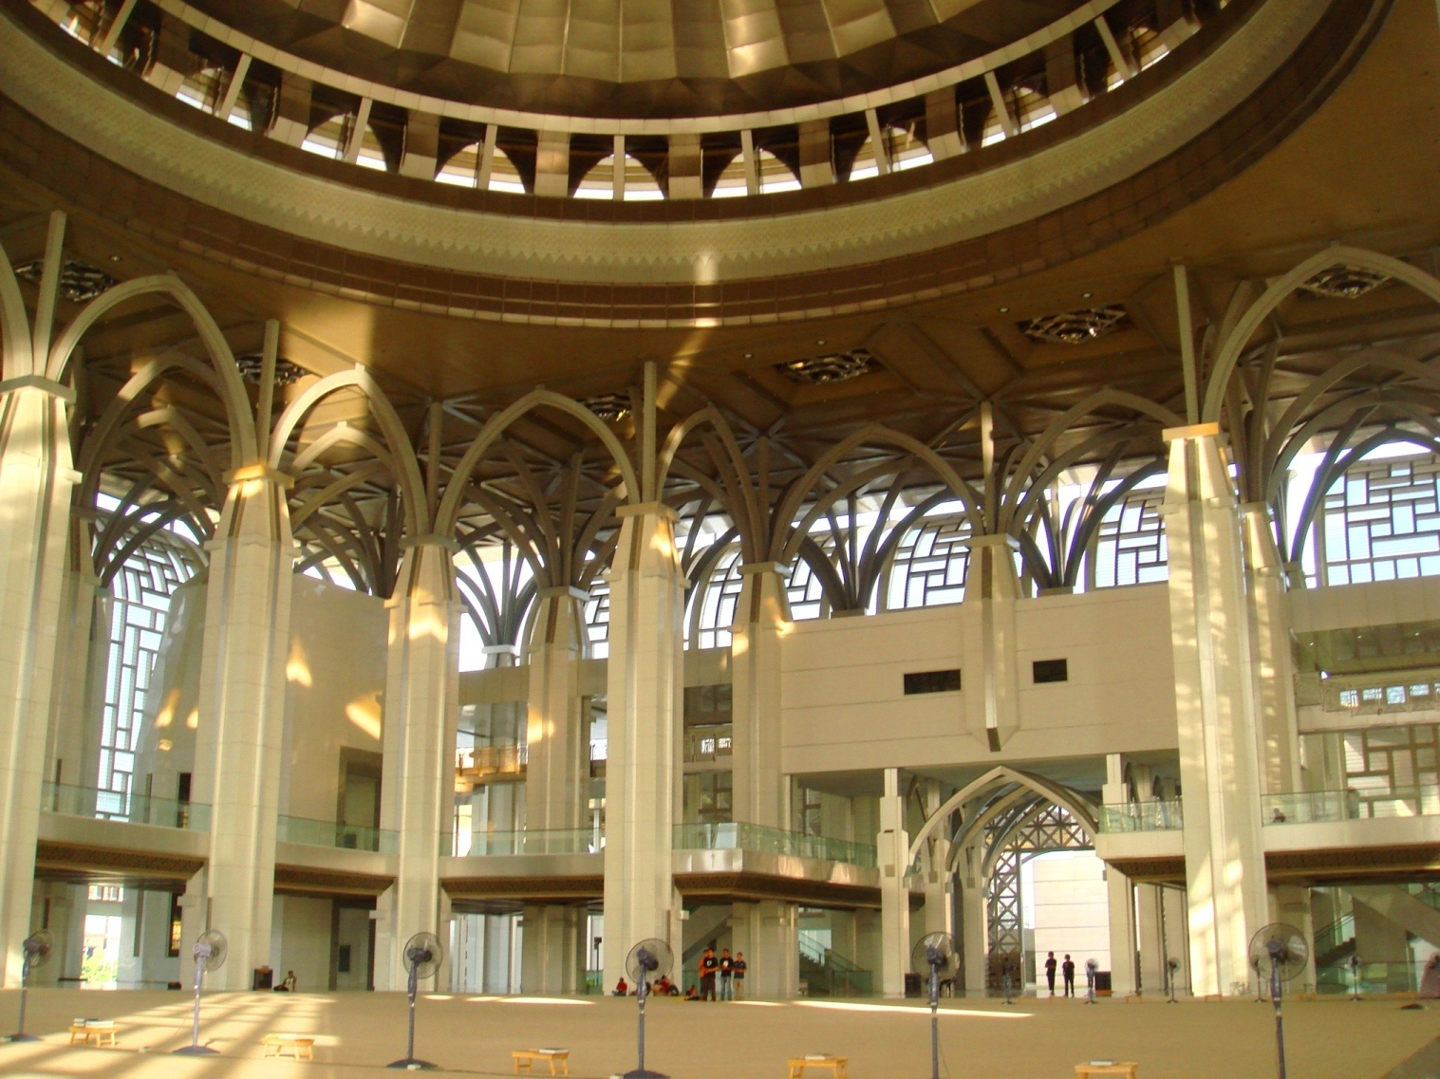

Slide 30
الْــحَـمْـدُ لِلَّــهِ حَـمْدًا كَثِيرًا كَـمَـا أَمَرَ، أَشْهَدُ أَن لَّا إِلَـــــــهَ إِلَّا اللَّهُ وَحْدَهُ لَا شَرِيــــكَ لَــــهُ، إِقْرَارًا بِرُبُوبِــيَّـــتِــهِ وَإِرْغَـــامًــا لِّـمَـنْ جـَحـَدَ بِــهِ وَكَـفَـرَ، وَأَشْهَدُ أَنَّ سَيِّدَنَــا مُـحَـمَّـدًا عَبْدُهُ وَرَسُـــولُـهُ سَيِّدُ الْجِـنِّ وَالْبَشَرِ.
Aku bersaksi bahawa tiada tuhan yang disembah melainkan Allah yang Maha Esa dan tiada sekutu bagi-Nya. Aku juga bersaksi bahawa penghulu dan Nabi kami Muhammad SAW adalah hamba dan rasul-Nya penghulu segala jin dan manusia.

Slide 31
اللَّـهُمَّ فَـصَــلِّ وَسَــلِّمْ عَلَى سَيِّدِنَــا مُـحَـمَّـدٍ وَعَلَى آلِــــــهِ الْــمُـصـَابِيحِ الْغُرَرِ.
Ya Allah, berilah selawat, sejahtera dan berkat ke atas penghulu dan Nabi kami Muhammad SAW, kaum keluarga serta para sahabat baginda.

Slide 32
أَمَّـــا بَعْدُ، فَيَا أَيُّــهـَــا الـنَّــاسُ، اتَّـقُـوا اللَّـهَ فِيمَـا أَمَـرَ، وانْـتَــهُــوا عَـمَّـا نَـهَـاكُمْ عَـنْـهُ وَحَــذَّرَ. وَاعْلَمُـوا أَنَّ اللَّهَ أَمَـرَكُمْ بِــأَمْــرٍ بَـدَأَ فِــيــهِ بِنَفْسِـهِ وَثَــنَّـى بِــمَـلَائِــــكَتِهِ الْمُسَـبِّـحَـةِ بِقُدْسِهِ. فَـقَـالَ اللَّـهُ تَعَالَى وَلَمْ يَزَلْ قَـــــائِــلًا عَـلِــيـمًـا:

Slide 33
ﭲ ﭳ ﭴ ﭵ ﭶ ﭷ ﭸ ﭹ ﭺ ﭻ ﭼ ﭽ ﭾ ﭿ ﮀ

Slide 34
اللَّهُمَّ صَلِّ وَسَلِّمْ عَلَى سَيِّدِنَا مُحَمَّدٍ وَعَلَى آلِ سَيِّدِنَا مُحَمَّدٍ كَمَا صَلَّيْتَ عَلَى سَيِّدِنَا إِبْرَاهِيْمَ وَعَلَى آلِ سَيِّدِنَا إِبْرَاهِيْمَ؛ وَبَارِكْ عَلَى سَيِّدِنَا مُحَمَّدٍ وَعَلَى آلِ سَيِّدِنَا مُحَمَّدٍ كَمَا بَارَكْتَ عَلَى سَيِّدِنَا إِبْرَاهِيْمَ وَعَلَى آلِ سَيِّدِنَا إِبْرَاهِيْمَ فِى الْعَالَمِيْنَ إِنَّكَ حَمِيْدٌ مَجِيْدٌ.

Slide 35
وَارْضَ اللّهُمَّ عَنِ الأَرْبَعَةِ الْخُلَفَاءِ الرَّاشِدِيْنَ سَادَاتِنَا أَبِى بَكْرٍ وَعُمَرَ وَعُثْمَانَ وَعَلِىٍّ بْنِ أَبِى طَالِبٍ، وَعَنْ أَزْوَاجِ نَبِيِّنَا الْمُطَهَّرَاتِ مِنَ الأَدْنَاسِ وَعَنْ أَهْلِ بَيْتِهِ وَقَرَابَتِهِ وَعَنْ سَائِرِ الصَّحَابَةِ الأَكْرَمِيْنَ وَالتَّابِعِيْنَ وَمَنْ تَبِعَهُمْ بِإِحْسَانٍ إِلَى يَوْمِ الدِّيْنِ. وَارْضَ عَنَّا بِرَحْمَتِكَ يَا أَرْحَمَ الرَّاحِمِيْنَ.
Ya Allah, kurniakanlah keredaan kepada empat orang khulafa ar-Rasyidin Saidina Abu Bakar, Umar, Usman dan Ali bin Abi Talib. Isteri-isteri Nabi yang suci, ahli keluarga, seluruh sahabat serta para tabiin. Juga, redhailah kami sekalian wahai Tuhan Yang Maha Penyayang.

Slide 36
وَعَنْ أَهْلِ بَيْتِهِ وَقَرَابَتِــهِ وَعَن سَائِرِ الصَّحَـابَـةِ الْأَكْرَمِينَ، وَالتَّـابِعِينَ وَمَن تَبِعَهُمْ بِإِحْسَانٍ إِلَى يَوْمِ الدِّينِ، وَارْضَ عَــنَّا بِرَحْمَتِكَ يَـــا أَرْحَمَ الرَّاحِمِينَ.
اللَّهُـمَّ اغْفِرْ لِلْمُسْلِمِينَ وَالـْمـُسْلِمَاتِ وَالْـمُؤْمِنِينَ وَالْـمُـؤْمِـنَـاتِ الْأَحْـيَــاءِ مِنْهُمْ وَالْأَمْـوَاتِ، وَأَلِّـفْ بَيْنَ قُلُوبِهِمْ وَأَصْلِحْ ذَاتَ بَيْنِهِمْ، وانْصُرْهُمْ عَلَى عَدُوِّكَ وَعَدُوِّهِمْ.
اللَّهُـمَّ انْصُرْ سَلَاطِينَ الْـمُسْلِمِينَ وَأَيِّـدْهُـمْ بِالتَّـقْوَى والتَّوْفِيقِ إِلَى يَوْمِ الدِّينِ، وَأَعْلِ كَلِمَةَ الْـمُوَحـِّدِينَ، وَأَدِمْ لَهُمُ الْعِـزَّةَ والتَّـمْـكِينِ.
اللَّهُـمَّ اهْدِنَا سُبُـلَ السَّلَامِ وَأَخْرِجْنَا مِنَ الظُّـلُـمَـاتِ إِلَى النُّورِ، وَجَـنِّـبْنَا الْـفَوَاحِشَ مَا ظَهَرَ مِنْهَا وَمَـا بَطَنَ.

Slide 37
اللَّـهُمَّ أَنزِلِ الرَّحْمَــةَ والسَّكِينَةَ وَالسَّلاَمَةَ والْعَافِيَةَ عَلَى عَبْدِكَ الْحَارِسِ لِشَرِيعَتِكَ مَلِكِنَا كباوه دولي يغ مها موليا سري فادوك بضيندا يغ دفرتوان أضوغ
سلطان محمد كليما
وَعَلَى كُلِّ قَرَابَتِهِ أَجْمَعِيْنَ. أَصْلَحَ اللَّهُ مُلْكَــــــهُ وَإِحْسَــانَهُ وَفَيَّضَ لَــــــهُ عَدْلَهُ وَبَلَّغَهُ مِنَ الْخَيْرِ مَـــا شَــــــــاءَهُ. اللَّـهُمَّ أَدِمِ الشَّرْعَ الشَّريفَ لَـــهُ وَلِوُزَرَائــِـــــــــــهِ سَبِيلًا وَمِنْهَــاجًــا، وَارْزُقْهُمُ التَّوْفِيقَ لِكُلِّ خَيْرٍ وَاجْعَـلْهُمْ سِرَاجًــا وَّهَّــــــاجًــــا.

Slide 38
اللَّـهُمَّ اجْعَلْ مَالِيزِيــــــَّــــــا وَسَــائِرَ بِلَادِ الْـمُسْلِمِينَ طَيِّبَةً آمِنَةً مُّطْمَئِــــــنَّـــةً رَّخِيَّـــةً. اللَّـهُمَّ سَلِّمْ بِلَادَنَـــــا مِنَ الْــمُــفْسِدِينَ وَطَهِّرْهَــا مِنَ الْـمُتَطَرِّفِينَ وَوَفِّقْنَا جَمِيعًا لِطَاعَتِكَ وَطَاعَةِ رَسُولِكَ مُحَمَّدٍ صَلَّى اللَّهُ عَلَيْهِ وَسَلَّمَ وَطَاعَةِ مَنْ أَمَرْتَنَا بِطَاعَتِهِ.
Ya Allah jadikanlah Malaysia dan seluruh negara umat Islam dalam keadaan aman, tenang dan makmur. Ya Allah selamatkan negara kami daripada golongan yang melakukan kerosakan, dan bersihkannya daripada golongan yang melampaui batasan dan perbaiki jalan kami dalam mentaati-Mu, Rasul-Mu dan mereka yang engkau perintah kami mentaatinya.

Slide 39
Ya Allah, kami memohon agar dengan rahmat dan perlindungan Mu, negara kami ini dan seluruh rakyatnya dikekalkan dalam keamanan dan kesejahteraan.
Tanamkanlah rasa kasih sayang dan kekalkanlah perpaduan di kalangan kami.
Semoga dengannya kami sentiasa hidup aman damai, sejahtera dan selamat sepanjang zaman.

Slide 40
ﯫ ﯬ ﯭ ﯮ ﯯ ﯰ ﯱ ﯲ ﯳ ﯴ ﯵ ﯶ ﯷ ﯸ ﯹ ﯺ
Ya Tuhan kami, janganlah engkau mengubah hati kami selepas Engkau memberi hidayah kepada kami dan kurniakanlah kami rahmat di sisiMu sesungguhnya Engkaulah Maha Pemberi

Slide 41
ﯜ ﯝ ﯞ ﯟ ﯠ ﯡ ﯢ ﯣ ﯤ ﯥ ﯦ
Ya Allah, Ya Tuhan kami, anugerahkanlah kami dengan kebaikan di dunia dan di akhirat, serta jauhilah kami daripada azab api neraka.

Slide 42
ﭻ ﭼ ﭽ ﭾ ﭿ ﮀ ﮁ ﮂ ﮃ ﮄ ﮅ ﮆ ﮇ ﮈ ﮉ ﮊ ﮋ
فَاذْكُرُوا اللهَ الْعَظِيْمَ يَذْكُرْكُمْ وَاشْكُرُوهُ عَلَى نِعَمِهِ يَزِدْكُمْ
وَاسْأَلُوهُ مِنْ فَضْلِهِ يُعْطِكُمْ وَلَذِكْرُ اللهِ أَكْبَرُ، وَاللهُ يَعْلَمُ مَا تَصْنَعُونَ.

